Slide 1

Центр оценки качества образования
Итоговое сочинение
как допуск к ГИА -11
Тюмень 28.11.2017

Slide 2
Нормативная база проведения итогового сочинения
Приказ Министерства образования и науки РФ №1400 от 26.12.2013 года «Об утверждении Порядка проведения государственной итоговой аттестации по образовательным программам среднего общего образования»;
Методические материалы Рособрнадзора по проведению итогового сочинения (изложения) 2017-2018 учебного года;
Письмо Рособрнадзора от 12.10.2017 № 10-718 с перечнем основных изменений (дополнений, вносимых в методические документы, рекомендуемые к использованию при организации и проведении итогового сочинения (изложения) в 2017/18 учебном году;
Приказ ДОН ТО от 31.10.2017 №630/ОД
«Об утверждении организационно-территориальной схемы проведения ГИА в 2018 году»

Slide 3
ОСОБЕННОСТИ ПРОВЕДЕНИЯ
Срок действия итогового сочинения (изложения):
как допуска к государственной итоговой аттестации по образовательным программам среднего общего образования – бессрочно;
как условие получения дополнительных баллов при поступлении в ВУЗ – 4 года.
Разрешено присутствие общественных наблюдателей в местах проведения.
Предусмотрена возможность проверки итогового сочинения (изложения) комиссией другого образовательного учреждения (в случае подачи участником соответствующего заявления).
Учредитель самостоятельно определяет порядок проверки соблюдения критерия «Самостоятельность написания итогового сочинения (изложения)» - проверка на плагиат.

Slide 4
Кто может участвовать в итоговом сочинении?
Итоговое сочинение проводится для обучающихся по образовательным программам среднего общего образования, в том числе для иностранных граждан, лиц без гражданства, соотечественников за рубежом, беженцев и вынужденных переселенцев, получавших образование в очной, очно-заочной или заочной формах.

Slide 5
Пишут изложение
обучающиеся с ОВЗ, дети-инвалиды и инвалиды;
обучающиеся по образовательным программам среднего общего образования в специальных учебно-воспитательных учреждениях закрытого типа, а также в учреждениях, исполняющих наказание в виде лишения свободы;
обучающиеся на дому, в образовательных организациях, в том числе санаторно-курортных, в которых проводятся необходимые лечебные, реабилитационные и оздоровительные мероприятия для нуждающихся в длительном лечении на основании заключения медицинской организации.

Slide 6
Даты написания сочинения в 2018 году
Основной день
Повторные даты
7 февраля
2018 года
(среда)
16 мая
2018 года
(среда)
6 декабря
2017 года
(среда)

Slide 7
Срок действия итогового сочинения
Как допуск к ГИА
бессрочный
Предоставление в ВУЗы
в течение 4-х лет, следующих за годом написания сочинения.

Slide 8
Публикуются темы итогового сочинения на открытых официальных ресурсах за 15 минут до проведения итогового сочинения по местному времени:
http://ege.edu.ru (topic.ege.edu.ru)
http://ege55.ru
http://rustest.ru
Продолжительность выполнения - 3 часа 55 минут (235 минут), для участников с ОВЗ увеличивается по их желанию на 1,5 часа. Инструктаж во время написания работы не засчитывается.
Итоговое сочинение (изложение) начинается в 10.00 по местному времени. Если кто-то из ребят опоздал, он будет допущен к написанию сочинения, но отдельных дополнительных инструктажей ему не будет проведено и время написания не будет увеличено.

Slide 9
Тематические направления для итогового сочинения 2017/18 учебного года:
«Верность и измена»,
«Равнодушие и отзывчивость»,
«Цели и средства»,
«Смелость и трусость»,
«Человек и общество».

Slide 10
Приложение 1 к письму
Рособрнадзора от 12.10.2017 № 10-718
Рекомендации по организации и проведению итогового сочинения (изложения) для органов исполнительной власти субъектов Российской Федерации, осуществляющих государственное управление в сфере образования
Москва, 2017

Slide 11
4. Организация проведения итогового сочинения (изложения)
4.4. ОО обеспечивает отбор и подготовку специалистов привлекаемых к проведению и проверке ИС;
под подпись информируют специалистов о порядке проведения и проверки ИС;
под подпись информируют участников ИС и их родителей о местах и сроках проведения ИС, о времени и месте ознакомления с результатами ИС, а также о результатах ИС, об основаниях для удаления с ИС, об организации перепроверки отдельных сочинений,
за две недели до проведения ИС формируют комиссии ОО.
Порядок формирования комиссий ОО, а также функции указанных комиссий изложены в Методических рекомендациях

Slide 12

Действия руководителя
За 2 недели до сочинения
За 5-7 дней
Регистрация обучающихся для участия в итоговом сочинении (изложении):
Принять заявления;
проконтролировать получение согласия на обработку персональных данных;
Приказ по ОО
На формирование состава 2-х комиссий ОО из школьных учителей-предметников, администрации школы:
1) комиссия по проведению итогового сочинения (изложения) по 2 на 1 аудиторию, дежурные (не менее 3);
2) комиссия (эксперты) ОО по проверке итогового сочинения (изложения) (не менее 3).
2. Назначить технического специалиста,
ассистентов (при необходимости).
3. О ознакомление лиц, привлекаемых к проведению итогового сочинения (изложения), с инструктивными материалами.
4. Скорректировать расписания занятий ОО в дни проведения итогового сочинения (изложения).
Организует ознакомление под роспись обучающих и их родителей с Памяткой о порядке проведения итогового сочинения (Приложение 4)
Информирует обучающихся и их родителей о сроках, процедуре проведения, о времени и месте ознакомления с результатами
Не привлекаем учителей, обучающих участников сочинения

Slide 13
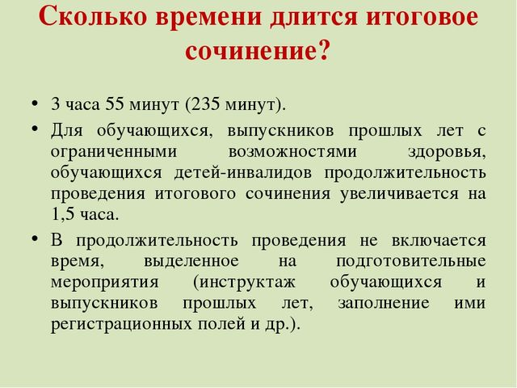
Если получен неудовлетворительный результат («незачет») ?
обучающийся вправе пересдать ИС, но не более двух раз и только в сроки, предусмотренные расписанием проведения ИС.

Slide 14
6. Порядок сбора исходных сведений и подготовки к проведению итогового сочинения (изложения)
6.4.Бланки для проведения ИС вместе с отчетными формами для проведения ИС печатаются в образовательных организациях не позднее чем за день до проведения ИС.
Копирование бланков ИС при нехватке распечатанных бланков запрещено, так как все бланки имеют уникальный код работы и распечатываются посредством специализированного программного обеспечения.

Slide 15
Рекомендации по техническому обеспечению организации и проведения итогового сочинения (изложения)
Требования к материальному оснащению
На региональном, муниципальном уровнях и уровне образовательных организаций должно быть подготовлено необходимое количество бумаги формата А4:
5 листов на каждого участника ИС и 5 листов для копирования бланка регистрации и бланков записи (для осуществления проверки и оценивания ИС, 2-5 листов на черновики; 2-3-дополнительные бланки; 1-2 листа на работу комиссии. ИТОГО: примерно 17 листов на 1 участника.
Также необходимо предусмотреть резервное количество листов на случай порчи бланков ИС.
В целях осуществления проверки и оценивании ИС комиссии ОО обеспечиваются необходимыми техническими средствами (ксерокс, принтер, компьютер с возможностью выхода в Интернет.

Slide 16

Действия руководителя
за 1-3 дня до сочинения Не позднее чем за день до проведения
-Распределение участников по аудиториям;
-распределение членов комиссии по аудиториям;
-распределение дежурных;
-распечатать инструкцию на каждого участника (см. Приложение 4, 5);
-Распечатать критерии оценивания ИС, протоколы проверки.
-провести проверку готовности ОО к проведению ИС;
-проверить наличие работоспособных часов в каждом кабинете;
-подготовить черновики (по 2);
-подготовить инструкции перед началом проведения ИС (1 на один кабинет) (см. Приложение 4);
-обеспечить печать бланков ИС и отчетных форм для проведения сочинения;
-определить необходимое количество учебных кабинетов в ОО;
-организовать проверку работоспособности технических средств;
-организовать обеспечение словарями.

Slide 17
7. Проведение ИС
7.4. ИС проводится в ОО. В месте проведения ИС могут присутствовать:
общественные наблюдатели;
представители средств массовой информации;
должностные лица Рособрнадзора и (или) ОИВ субъекта РФ.
7.5. До начала ИС руководитель ОО распределяет участников по кабинетам в произвольном порядке.
7.6. Вход участников начинается с 09.00 по местному времени. Участники рассаживаются за рабочие столы в учебном кабинете в произвольном порядке (по одному человеку за рабочий стол).
Во время проведения ИС в учебном кабинете должны присутствовать не менее двух членов комиссии ОО.
7.7. ИС начинается в 10.00 по местному времени.
7.8. Если участник опоздал, он допускается к написанию ИС , при этом время окончания написания ИС не продлевается.
Повторный общий инструктаж для опоздавших участников не проводится. Члены комиссии предоставляют необходимую информацию для заполнения регистрационных полей бланков сочинения (изложения).

Slide 18
Действия руководителя
С 8-00 до 9-00 в день проведения
-проверить готовность учебных кабинетов;
-провести инструктаж для членов комиссии по порядку и процедуре проведения сочинения;
-направить членов комиссии ОО по учебным кабинетам;
-обеспечить организованный вход участников в ОО.
Выдать членам комиссии в аудитории
-инструкции для участников ИС (на каждого участника);
-бланки ИС;
-дополнительные бланки записи;
-черновики (2 листа на одного участника);
-отчетные формы для проведения ИС;
-орфографические словари для участников;
- Инструкции перед началом проведения ИС (1 на один кабинет)
Дать указание техническому специалисту в 09.45 получить темы сочинения.
С 09.45 выдать членам комиссии темы сочинения (должны быть распечатаны на каждого участника или размещены на доске)
Обеспечить вход участников в ОО, начиная с 09.00 час.

Slide 19
Действия членов комиссии в день проведения сочинения
Члены комиссии (в аудитории)
-Подготовить место в кабинете для личных вещей участников.
Раздать на рабочие места участников
-инструкции для участников на каждого участника.
Подготовить на доске информацию для заполнения бланков регистрации.
Обеспечить организованный вход участников
-указать место, где участник может оставить свои личные вещи;
-рассадить участников за рабочие столы в кабинете (по одному человеку за рабочий стол);
-
До ИС член комиссии должен:
До 10-00 час.
-выдать участникам
бланки регистрации, бланк записи,
-дополнительные бланки записи (выдаются по запросу участника) для выполнения ИС,
-черновики,
-орфографические словари (орфографические и толковые словари для участников итогового изложения).
провести инструктаж участников ИС

Slide 20
  7. Проведение ИС
  7.8. До начала ИС в учебном кабинете члены комиссии проводят инструктаж участников. Инструктаж состоит из двух частей.
  Первая часть проводится до 10.00 и включает в себя информирование
  участников о порядке проведения ИС,
  о случаях удаления с ИС,
  продолжительности ИС,
  о времени и месте ознакомления с результатами ,
  о том, что записи на черновиках не обрабатываются и не проверяются.
  Члены комиссии выдают участникам ИС бланки), черновики, орфографические словари (орфографические и толковые словари для участников итогового изложения), инструкции для участников ИС.
  Вторая часть инструктажа начинается не ранее 10.00.
  Члены комиссии знакомят с темами итогового сочинения (текстами изложения).

Slide 21
Приложение 5 к письму
Рособрнадзора от 12.10.2017 № 10-718
Правила заполнения бланков итогового сочинения (изложения)

Slide 22
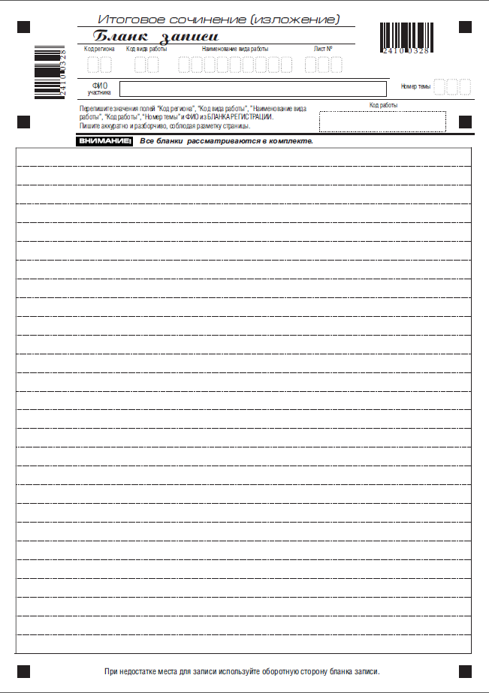
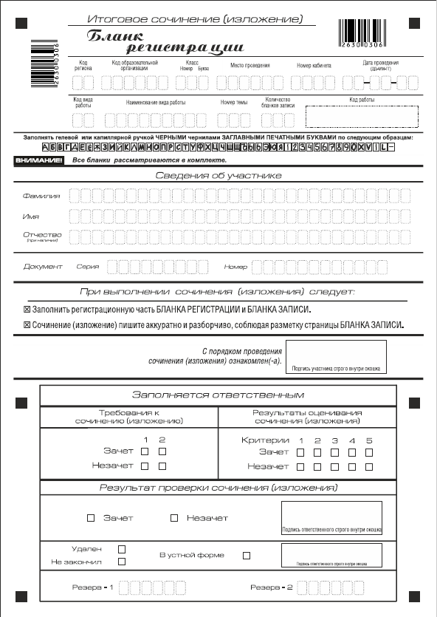
По указанию членов комиссии участники ИС заполняют регистрационные поля бланков, указывают номер темы ИС
1
2
3
4
КОМПЛЕКТ состоит
из 1 бланка регистрации
и 4-х бланков записи

Slide 23
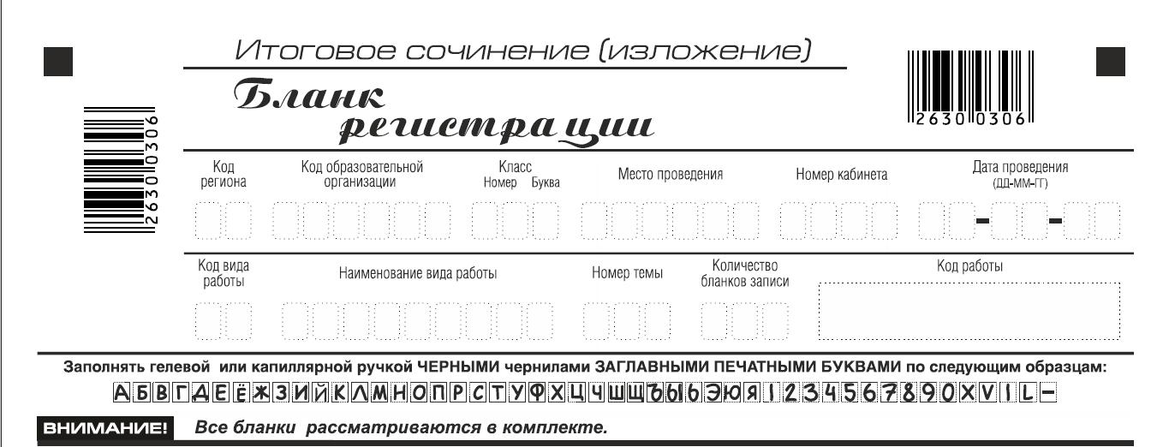
Поля, заполняемые участником | Указания по заполнению
Код региона | Код субъекта Российской Федерации (72)
Код образовательной организации | Код образовательной организации, в которой обучается участник (201093)
Класс: номер, буква | Информация о классе, в котором обучается (11А)
Место проведения | Код образовательной организации, в которой участник пишет сочинение (изложение) (201093)
Номер кабинета | Номер учебного кабинета, в котором проходит сочинение (изложение) 02
Дата проведения | Дата проведения сочинения (изложения) 06.12.17
Код вида работы | 20 – сочинение, 21 – изложение
Наименование вида работы | Указывается вид работы (сочинение или изложение)
Номер темы | Указывается в соответствии с выбранной темой

Slide 24
72
2010 93
11 Б
2010 93
302
06 12 17
2 0
СОЧ ИН Е НИЕ
421
5
3862891257
Заполняет член комиссии по окончанию
«Код работы» формируется автоматизировано
при печати бланков.
ОДИН на ВЕСЬ комплект!!!

Slide 25
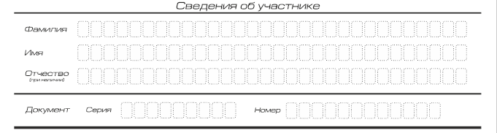
В средней части бланка регистрации (рис. 3) расположены поля для записи сведений об участнике.
Вносится информация из документа, удостоверяющего личность участника, в соответствии с законодательством Российской Федерации

Slide 26
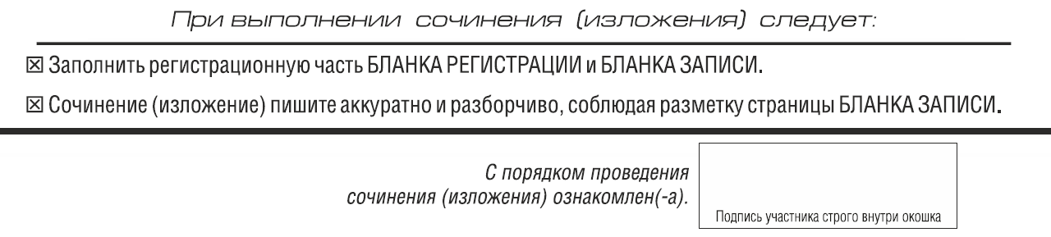
Е Миронова
Расположена краткая инструкция по заполнению бланков и выполнению итогового сочинения (изложения), а также поле для подписи участника.

Slide 27
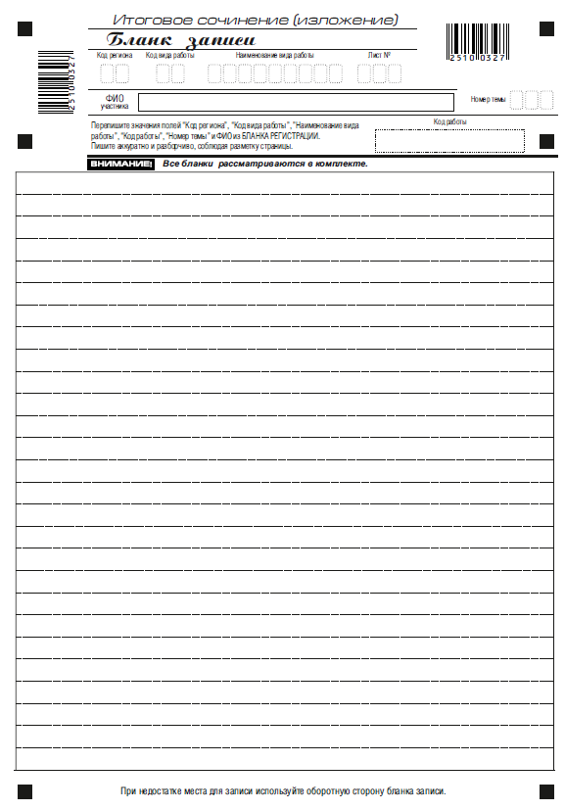
поле «Лист №» заполняется членом комиссии в случае выдачи участнику дополнительного бланка записи;
2 0
С О Ч И Н Е Н И Е
Миронова Екатерина Павловна
421
3862891257
поле «Код работы» формируется автоматизировано при печати бланков.
Информация для заполнения полей о коде региона, коде и названии работы, а также номере темы должна быть продублирована с бланка регистрации.
«ФИО» участника заполняется прописью. В поле «ФИО участника» при нехватке места участник может внести только фамилию и инициалы.

Slide 28
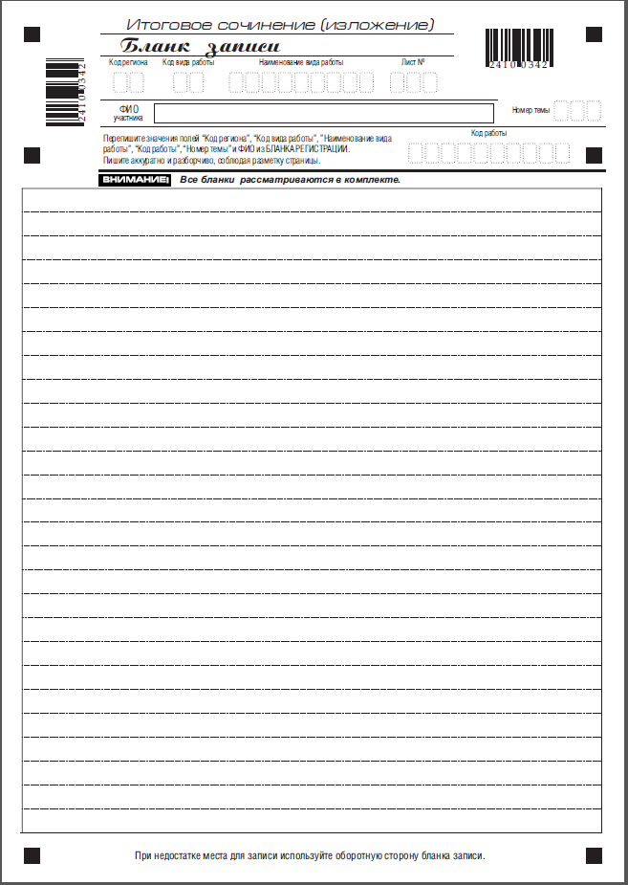
Дополнительный бланк записи
5
6
7
8
9

Slide 29
  7.12.Члены комиссии проверяют правильность заполнения регистрационных полей бланков.
  В бланке записи участники ИС переписывают название выбранной ими темы ИС.
  Члены комиссии проверяют бланк регистрации и бланки записи каждого участника ИС на корректность вписанного участником кода работы (код работы должен совпадать с кодом работы на бланке регистрации).
  7.13. Члены комиссии объявляют начало, продолжительность и время окончания написания ИС и фиксируют их на доске.
  В продолжительность не включается время, выделенное на инструктаж, заполнение регистрационных полей и др.

Slide 30
Во время проведения ИС
на рабочем столе участников находятся:
ручка (гелевая или капиллярная с чернилами чёрного цвета);
документ, удостоверяющий личность;
лекарства и питание (при необходимости);
орфографический словарь, выдаваемый членами комиссии образовательной организации;
инструкция для участника итогового сочинения (изложения);
черновики;
специальные технические средства (для участников с ОВЗ, детей-инвалидов, инвалидов).

Slide 31
Во время проведения итогового сочинения участникам итогового сочинения запрещено:
иметь при себе средства связи, фото, аудио и видеоаппаратуру, справочные материалы, письменные заметки и иные средства хранения и передачи информации;
собственные орфографические и (или) толковые словари;
пользоваться текстами литературного материала (художественные произведения, дневники, мемуары, публицистика, другие литературные источники).
Участники ИС. нарушившие установленные требования, удаляются с ИС руководителем образовательной организации и (или) членом комиссии образовательной организации по проведению ИС.

Slide 32

Работа технического специалиста
По окончании
-принимает у руководителя оригиналы бланков регистрации и бланков записи для копирования;
-производит копирование бланков регистрации и бланков записи (только заполненные!). Копирование комплектов производится последовательно, бланк регистрации и бланк записи, дополнительные бланки должны идти друг за другом.
Копирование бланков регистрации и бланков записи должно производиться в хорошем качестве.
- передает руководителю ОО:
оригиналы бланков регистрации и бланков ответов участников ИС;
-копии бланков регистрации и бланков ответов участников ИС.
за день до начала
подготовить и произвести проверку работоспособности технических средств :
стационарной телефонной связи;
принтера;
копировального аппарата (сканера);
персонального компьютера с необходимым программным обеспечением, подключенным к сети «Интернет»,
Организовать печать бланков ИС и отчетных форм
В день проведения
-в 09.45час.
получить темы сочинения,
-размножить и передать их руководителю;
-передать тексты изложения,
размножив их;
-оказывать техническую помощь
руководителю и членам комиссии ОО

Slide 33

ДРУГИЕ СПЕЦИАЛИСТЫ ОО
Дежурные- контролируют соблюдение порядка проведения ИС, сопровождают участников при выходе из аудитории.
Медицинский работник при необходимости оказывает помощь участникам;
Ассистенты оказывают необходимую помощь участникам с ОВЗ, в том числе непосредственно при проведении ИС);
Особые условия проведения изложения создаются для глухих и слабослышащих выпускников, а также обучающихся с тяжелыми нарушениями речи. Эти обучающиеся обязательно должны видеть текст, должны его читать сами не менее 40 минут, иметь возможность делать пометы в тексте для изложения. На данном этапе допустимо «комментированное» чтение текста сурдопедагогом. Возможно привлечение ассистента (сурдопереводчика).
Для процедуры оценки изложения должен привлекаться сурдопедагог с опытом работы в качестве учителя русского языка.

Slide 34
Проведение итогового сочинения (изложения)
Руководитель
1. Обеспечивает контроль проведения ИС в ОО.
2. Рассматривает информацию, полученную от членов комиссии, дежурных и иных лиц о нарушениях;
3. принимает меры по противодействию нарушениям;
4. организует проведение проверок по фактам нарушения;
5. принимает решение об удалении участников.
Члены комиссии
Следят за порядком проведения ИС в аудитории;
По мере необходимости выдают черновики.
В случае нехватки места в бланке записи для выполнения ИС по запросу участника выдают ему дополнительный бланк записи. При этом номер поля следующего дополнительного бланка записи и номер листа заполняет член комиссии.
В поле «Лист №» член комиссии при выдаче дополнительного бланка записи вносит порядковый номер листа работы участника (при этом листом № 1 является основной бланк записи).
При нарушении участниками порядка проведения обращается к руководителю
Дежурные
-Обеспечивают контроль проведения ИС в ОО,
-помогают членам комиссии, руководителю решать возникающие вопросы.

Slide 35
  Ели участнику стало плохо?
  7.17. Участник ИС по состоянию здоровья или другим объективным причинам не может завершить написание ИС, он может покинуть место ИС.
  Члены комиссии составляют «Акт о досрочном завершении написания итогового сочинения (изложения) по уважительным причинам» (форма ИС-08), вносят соответствующую отметку в форму ИС-05 «Ведомость проведения итогового сочинения (изложения) в учебном кабинете ОО (месте проведения)» (участник ИС должен поставить свою подпись в указанной форме). В бланке регистрации участника необходимо внести отметку «Х» в поле «Не закончил». Член комиссии ставит подпись.

Slide 36

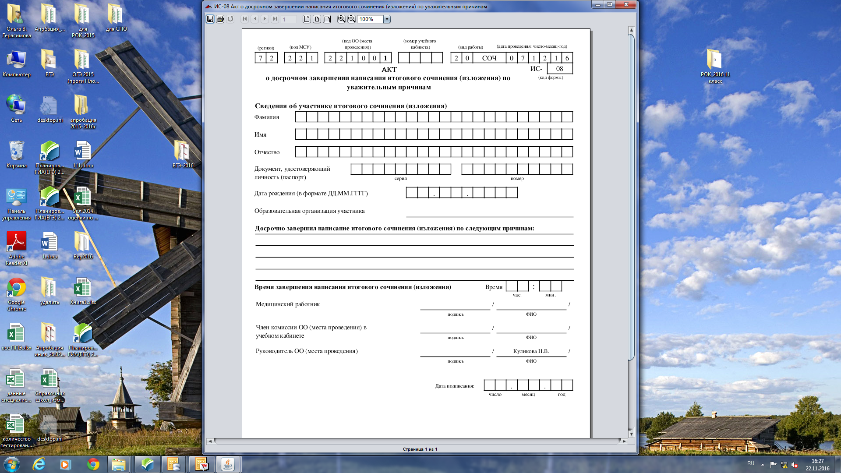
Если участник не может завершить написание ИС?
Ведомость проведения итогового сочинения (изложения) в учебном кабинете ОО (месте проведения)
 |  |  |  |  |  |  |  |  |  | ИС - |  | 05
 |  |  |  |  |  |  |  |  |  | (код формы)
№ п/п | Участники в учебном кабинете ОО (месте проведения) |  |  |  |  | Не закончил написание итогового сочинения (изложения) | Материалы, полученные от участника |  | Номер темы (текста) итогового сочинения (изложения) |  | Подпись участника
 | Фамилия Имя Отчество | Документ |  | Класс | Сдавал в устной форме (ОВЗ) |  | Бланк регистрации | Количество бланков записи
 |  | Серия | Номер
1 | 2 | 3 | 4 |  | 5 | 6 | 7 | 8 | 9 |  | 10
1 | ИВАНОВА НП |  |  |  |  | V
И В А Н О В А
Н А Т А Л Ь Я
П Е Т Р О В Н А
Х
В.Павлова
БЛАНКИ НЕ ПРОВЕРЯЮТСЯ,
передаются руководителю

Slide 37
  Если нарушен порядок?
  7.18. Если участник нарушил установленные требования, изложенные в п. 7.16 настоящих Рекомендаций, он удаляется с ИС. Руководитель ОО или член комиссии составляет «Акт об удалении участника ИС» (форма ИС-09), вносит отметку в форму ИС-05 «Ведомость проведения итогового сочинения (изложения) в учебном кабинете ОО (месте проведения)» (участник ИС должен поставить свою подпись в указанной форме). В бланке регистрации участника необходимо внести отметку «Х» в поле «Удален». Ставит подпись член комиссии.

Slide 38
Если участник нарушил порядок?
№ п/п | Участники в учебном кабинете ОО (месте проведения) |  |  |  |  | Удален с итогового сочинения (изложения) | Не закончил написание итогового сочинения (изложения) | Материалы, полученные от участника |  | Номер темы (текста) итогового сочинения (изложения) | Подпись участника
 |  |  |  |  |  |  |  | Бланк регистрации | Количество бланков записи
 | Фамилия Имя Отчество | Документ |  | Класс | Сдавал в устной форме (ОВЗ)
 |  | Серия | Номер
1 | 2 | 3 | 4 | 5 | 6 | 7 | 8 | 9 | 10 | 11 | 12
1 | ИВАНОВА Н П | 7109 | 204305 | 11 |  | V |  |  |  |  | ИВан
2
3
АКТ |  |  |  |  |  |  |  |  |  |  |  |  |  |  |  |  |  |  |  |  |  |  |  |  |  | ИС- |  | 09
об удалении участника итогового сочинения (изложения) |  |  |  |  |  |  |  |  |  |  |  |  |  |  |  |  |  |  |  |  |  |  |  |  |  | (код формы)
Сведения об участнике итогового сочинения (изложения)
Фамилия
Имя
Отчество
Документ, удостоверяющий личность (паспорт)
 |  |  |  |  |  |  | серия |  |  |  |  |  |  |  |  |  | номер
И В А Н О В А
Н А Т А Л Ь Я
П Е Т Р О В Н А
Х
В.Павлова
БЛАНКИ НЕ ПРОВЕРЯЮТСЯ,
передаются руководителю

Slide 39
Завершение проведения итогового сочинения (изложения)
 | Протокол проверки итогового сочинения (изложения) |  |  |  |  |  |  |  |  |  |  |  |  |  |  |  | ИС - |  | 06
 |  |  |  |  |  |  |  |  |  |  |  |  |  |  |  |  | (код формы)
 | (наименование формы)
 | № п/п | ФИО участника | Серия документа | Номер документа | Класс | Сдавал в устной форме * | Требования к сочинению (изложению)** |  |  | Результаты оценивания*** |  |  |  |  |  | Результаты проверки
 | 1 | 2 | 3 | 4 | 5 | 6 | 7 |  |  | 8 |  |  |  |  |  | 9
 | 1 | Сидоров К А | 7823 | 853215 | 11А | V |  | 1 | 2 | Критерии | 1 | 2 | 3 | 4 | 5 | Зачет |  | Незачет
 |  |  |  |  |  |  | Зачет |  |  | Зачет
 |  |  |  |  |  |  | Незачет |  |  | Незачет
В случае сдачи итогового сочинения (изложения) в устной форме
Х
В.Павлова

Slide 40
Завершение проведения ИС
Члены комиссии
За 30 минут и за 5 минут до окончания ИС о скором завершении выполнения ИС и о необходимости перенести написанные сочинения (изложения) из черновиков в бланки записи.
По истечении времени выполнения ИС члены комиссии объявляют об окончании выполнения ИС;
собирают КОМПЛЕКТЫ РАБОТ: бланк регистрации + бланки записи + дополнительные бланки записи (если были) одного участника, за ним следующий комплект и т.д.; в отдельную стопку черновики участников.
7.22. Члены комиссии проверяют бланк регистрации и бланки записи (дополнительные бланки записи) каждого участника ИС на корректность вписанного участником кода работы (код работы должен совпадать с кодом работы на бланке регистрации), а затем ставят «Z» на полях бланков записи.

Slide 41
Завершение проведения ИС
7.23. В бланках регистрации участников члены комиссии заполняют поле «Количество бланков записи» (вписывается то количество бланков записи, включая дополнительные бланки записи, которое было использовано участником).
Например, выдан комплект (4 бланка записи)+ 2 дополнительных бланка- итого 6. Вписываем 6.
  7.24. Члены комиссии заполняют отчетные формы, а также форму ИС-05 «Ведомость проведения итогового сочинения (изложения) в учебном кабинете ОО (месте проведения)». Участник проверяет данные, подтверждая их личной подписью.
  7.25. Собранные бланки регистрации, бланки записи (дополнительные бланки записи), черновики, а также отчетные формы члены комиссии передают все руководителю ОО.

Slide 42
В бланках регистрации участников итогового сочинения (изложения) члены комиссии заполняют поле «Количество бланков».
Члены комиссии ставят прочерк «Z» на полях бланков записи, оставшихся незаполненными, а также в выданных дополнительных бланках записи.
2
Члены комиссии ставят
прочерк «Z» на полях бланков
записи, оставшихся незаполненными, а также в выданных дополнительных
бланках записи.
В бланках регистрации участников итогового сочинения (изложения
) члены комиссии заполняют поле
«Количество бланков».
Z
 | Ведомость проведения итогового сочинения (изложения) в учебном кабинете ОО (месте проведения)
 |  |  |  |  |  |  |  |  |  |  |  | ИС - |  | 05
 |  |  |  |  |  |  |  |  |  |  |  | (код формы)
 | (наименование отчета)
 | № п/п | Участники в учебном кабинете ОО (месте проведения) |  |  |  |  | Удален с итогового сочинения (изложения) | Не закончил написание итогового сочинения (изложения) | Материалы, полученные от участника |  | Номер темы (текста) итогового сочинения (изложения) |  | Подпись участника
 |  |  |  |  |  |  |  |  | Бланк регистрации | Количество бланков записи
 |  | Фамилия И7135 мя Отчество | Документ |  | Класс | Сдавал в устной форме (ОВЗ)
 |  |  | Серия | Номер
 | 1 | 2 | 3 | 4 | 5 | 6 | 7 | 8 | 9 | 10 | 11 |  | 12
 | 1 |  | 7302 | 235689 | 11А |  |  |  | 1 | 6 | 432
 | 2
 | 3
ПЕТРОВА Е.П.
ПЕТРОВА

Slide 43
Завершение проведения итогового сочинения (изложения)
Члены комиссии (из аудиторий)
Собранные комплекты упаковываются , черновики, а также отчетные формы для проведения итогового сочинения (изложения) передают руководителю.
Технический специалист
принимает у руководителя пакеты с оригиналами бланков регистрации и бланков записи;
производит копирование бланков. Копирование бланков регистрации и бланков записи должно производиться в хорошем качестве, все символы должны быть отпечатаны и читаемы для члена (эксперта) комиссии.
После копирования технический специалист передает руководителю ОО:
оригиналы бланков регистрации и бланков ответов участников итогового сочинения (изложения);
копии бланков регистрации и бланков ответов участников итогового сочинения (изложения).
Руководитель
получает от технического специалиста копии бланков, а также оригиналы указанных бланков ИС);
-помещает оригиналы в сейф
Руководитель:
принимает у членов комиссии упакованные комплекты, (открывает, проверяет),черновики участников ИС,
а также отчетные формы для проведения ИС;
передает техническому специалисту пакеты с оригиналами бланков регистрации и бланков записи участников для копирования;
Руководитель
обеспечивает проверку и оценивание итогового сочинения

Slide 44
Проверка итогового сочинения
Заполнение поля
«Результаты оценивания сочинения (изложения)»

Slide 45
Критерии оценивания итогового сочинения.
Требование № 1.
«Объем итогового сочинения»
Рекомендуемое количество слов – от 350.
Максимальное количество слов в сочинении не устанавливается.
Если в сочинении менее 250 слов (в подсчёт включаются все
слова, в том числе и служебные), то выставляется «незачет»
за невыполнение требования № 1 и «незачет» за работу
в целом (такое сочинение не проверяется
по критериям оценивания).

Slide 46
Критерии оценивания итогового сочинения.
Требование №2.
«Самостоятельность написания итогового сочинения»
Итоговое сочинение выполняется самостоятельно. Не допускается списывание сочинения (фрагментов сочинения) из какого-либо источника или воспроизведение по памяти чужого текста (работа другого участника, текст, опубликованный в бумажном и (или) электронном виде, и др.).

Slide 47
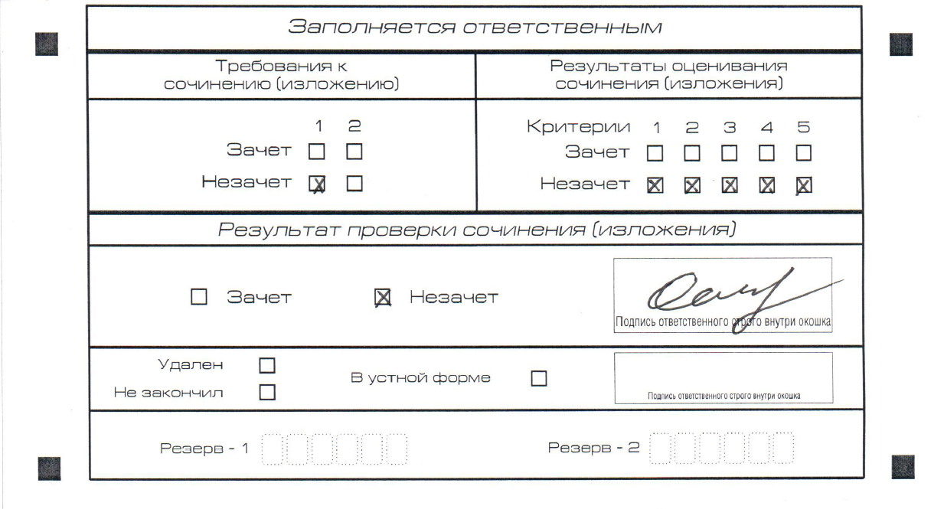
Эксперт комиссии выставляет «незачет» за невыполнение требования № 1.
В клетки по всем критериям оценивания выставляется «незачет». В поле «Результат проверки сочинения (изложения) ставится «незачет»

Slide 48
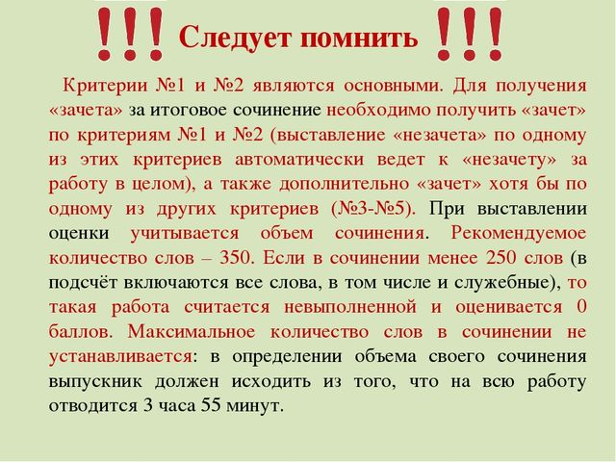

Slide 49
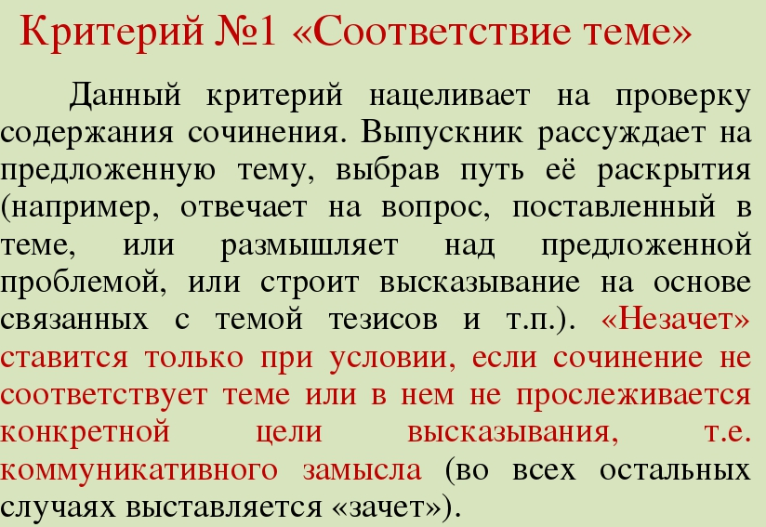

Slide 50
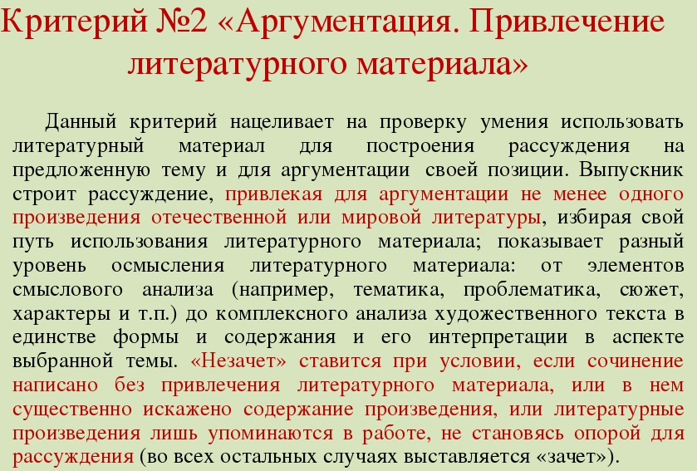

Slide 51
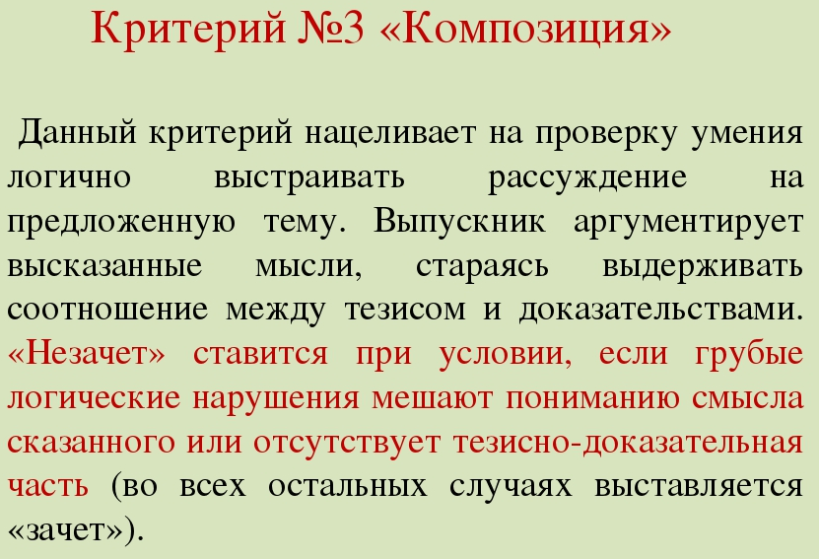

Slide 52
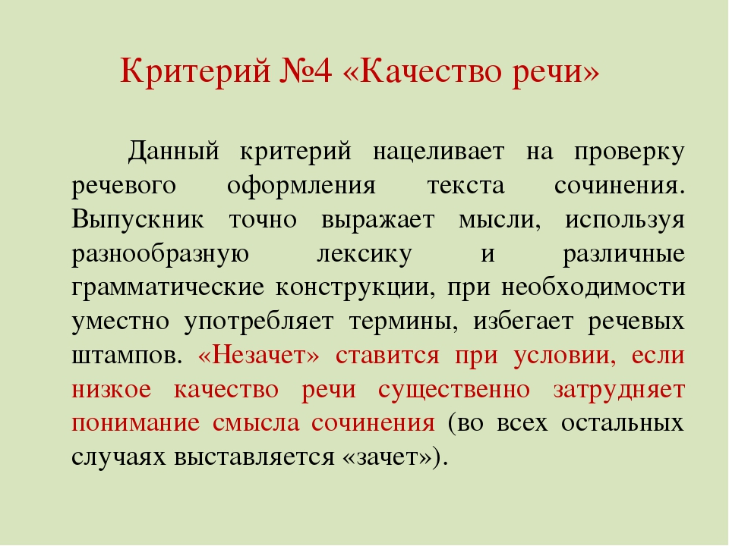

Slide 53
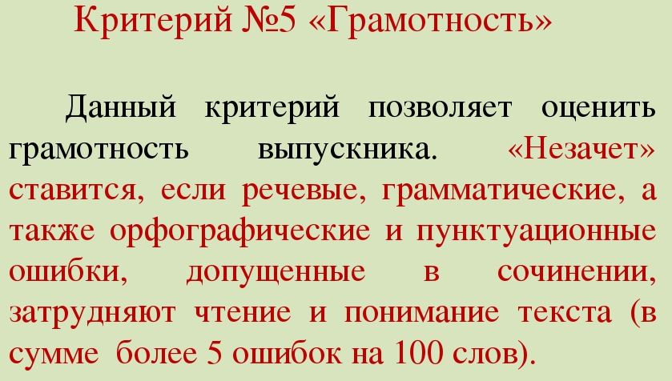

Slide 54
Для каждого критерия должно быть помечено только одно поле: либо «зачет», либо «незачет».
Если за сочинение (изложение) по критерию № 1 выставлен «незачет», то сочинение (изложение) по критериям № 2- № 5 не проверяется. В клетки по всем критериям оценивания выставляется «незачет».
2. Если за сочинение (изложение) по критерию № 1 выставлен «зачет», а по критерию № 2 выставлен «незачет», то сочинение по критериям № 3- № 5 не проверяется. В клетки по критериям оценивания № 3- № 5 выставляется «незачет».
3.Во всех остальных случаях сочинение (изложение) проверяется по всем пяти критериям и оценивается по системе «зачет»/«незачет» (например, нельзя не проверять работу по критериям К4 и К5, если выпускник получил «зачет» на основании зачетов по критериям К1, К2, К3).

Slide 55
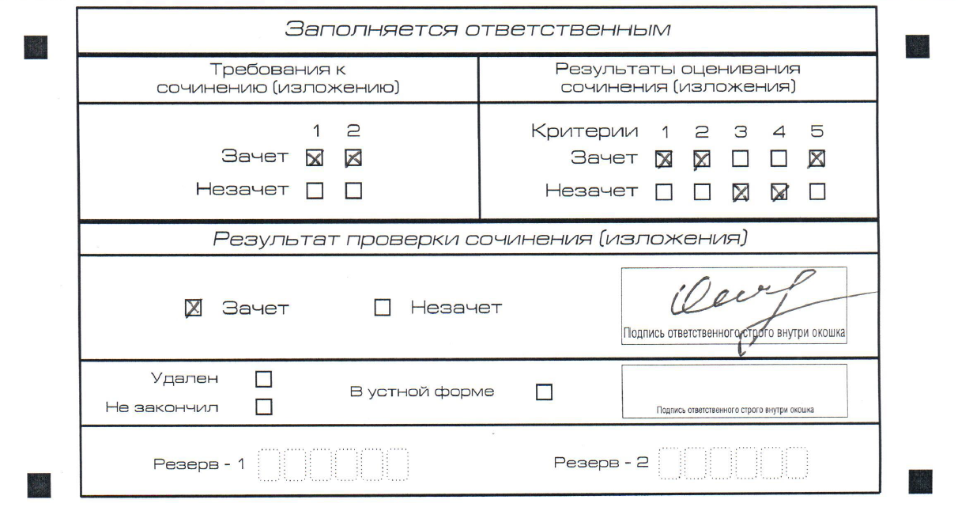
В.Сидорова
После окончания заполнения бланка регистрации ответственное лицо ставит свою подпись в специально отведенном для этого поле.

Slide 56

СОБИРАЕМ МАТЕРИАЛ

Slide 57
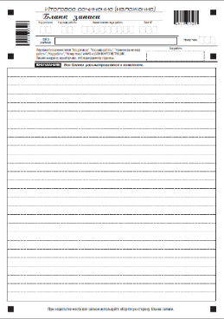
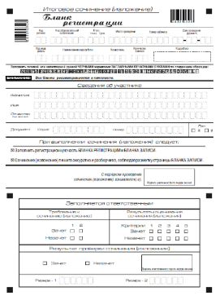
ДОСТАВЛЯЕМ В РЦОИ
1. ПАКЕТ с КОМПЛЕКТАМИ участников 1 аудитории
4
4
Дата 06.12.2017г.
СОЧИНЕНИЕ/изложение
КОД ОО 201093
Аудитория 302
КОЛИЧЕСТВО работ 18
Ответственный Иванова НП
3
3
2
2
Дата 06.12.2017г.
СОЧИНЕНИЕ/изложение
КОД ОО 201093
Аудитория 302
КОЛИЧЕСТВО работ 18
Ответственный Иванова НП
1
1
Дата 06.12.2017г.
СОЧИНЕНИЕ/изложение
КОД ОО 201093
Аудитория 302
КОЛИЧЕСТВО работ 18
Ответственный Иванова НП
Дата 06.12.2017г.
СОЧИНЕНИЕ/изложение
КОД ОО 201093
Аудитория 302
КОЛИЧЕСТВО работ 18
Ответственный Иванова НП
О Р И Г И Н А Л Ы Б Л А Н К О В
КОМПЛЕКТ 1 УЧАСТНИКА
КОМПЛЕКТ 2 УЧАСТНИКА
НУМЕРУЮТСЯ только ЛИСТЫ ЗАПИСИ
2. Файл с формами
Файл с незаполненными листами
ЛИСТЫ ЗАПИСИ только заполненные
ИС-1
ИС-2
ИС-4
ИС-5
ИС-6
ИС-7 по факту
ИС-8 по факту
ИС-9 по факту
3. СРОКИ ДОСТАВКИ
Если НЕ ПИСАЛ СОЧИНЕНИЕ/изложение,
берем 1 лист записи (чистый)
Территории
08-12.12.2017;
Тюмень - 12.12.2017 г.

Slide 58
Приложение 3 к письму
Рособрнадзора от 12.10.2017 № 10-718
Приложение 3 к письму
Рособрнадзора от 12.10.2017 № 10-718
Сборник отчетных форм для проведения итогового сочинения (изложения)
Сборник отчетных форм для проведения итогового сочинения (изложения)

Slide 59
Сводный реестр отчетных форм для проведения итогового сочинения (изложения)
№ | Код | Наименование
1 | ИС-01 | Списки распределения участников по образовательным организациям (местам проведения)
 | ИС-02 | Прикрепление образовательной организации регистрации к образовательной организации проведения
 | ИС-04 | Список участников итогового сочинения (изложения) в образовательной организации (месте проведения)
 | ИС-05 | Ведомость проведения итогового сочинения (изложения) в учебном кабинете образовательной организации (месте проведения)
 | ИС-06 | Протокол проверки итогового сочинения (изложения)
 | ИС-07 | Ведомость коррекции персональных данных участников итогового сочинения (изложения)
 | ИС-08 | Акт о досрочном завершении написания итогового сочинения (изложения) по уважительным причинам
 | ИС-09 | Акт об удалении участника итогового сочинения (изложения)

Slide 60
 | (регион) |  |  |  |  |  | (код МСУ) |  |  |  |  |  | (код ОО(места проведения) |  |  |  |  |  |  |  |  |  |  |  |  |  |  |  |  |  | (вид работы) |  |  |  |  | (дата пров.: число-месяц-год)
 |  | Ведомость проведения итогового сочинения (изложения) в учебном кабинете ОО (месте проведения)
 |  |  |  |  |  |  |  |  |  |  |  |  |  |  |  |  |  |  |  |  |  |  |  |  |  |  |  |  |  |  |  |  |  |  |  |  |  |  | ИС - |  |  |  | 05
 |  |  |  |  |  |  |  |  |  |  |  |  |  |  |  |  |  |  |  |  |  |  |  |  |  |  |  |  |  |  |  |  |  |  |  |  |  |  | (код формы)
 |  | (наименование отчета)
 |  | № п/п |  | Участники в учебном кабинете ОО (месте проведения) |  |  |  |  |  |  |  |  |  |  |  |  |  |  |  |  |  |  |  |  |  |  | Удален с итогового сочинения (изложения) | Не закончил написание итогового сочинения (изложения) | Материалы, полученные от участника |  |  |  |  |  | Номер темы (текста) итогового сочинения (изложения) |  |  |  |  |  | Подпись участника
 |  |  |  |  |  |  |  |  |  |  |  |  |  |  |  |  |  |  |  |  |  |  |  |  |  |  |  |  | Бланк регистрации |  |  |  | Количество бланков записи
 |  |  |  | Фамилия Имя Отчество |  |  |  |  |  |  |  |  |  |  |  |  |  |  | Документ |  |  |  |  |  | Класс | Сдавал в устной форме (ОВЗ)
 |  |  |  |  |  |  |  |  |  |  |  |  |  |  |  |  |  |  | Серия |  |  |  |  | Номер
 |  | 1 |  | 2 |  |  |  |  |  |  |  |  |  |  |  |  |  |  | 3 |  |  |  |  | 4 | 5 | 6 | 7 | 8 | 9 |  |  |  | 10 |  | 11 |  |  |  |  |  | 12
 |  | 1

Slide 61
 | (регион) |  |  |  |  |  | (код МСУ) |  |  |  |  |  | (код ОО(места проведения) |  |  |  |  |  |  |  |  |  |  |  |  |  |  |  |  |  | вид работы |  |  |  |  | (дата пров.: число-месяц-год)
 |  | Протокол проверки итогового сочинения (изложения) |  |  |  |  |  |  |  |  |  |  |  |  |  |  |  |  |  |  |  |  |  |  |  |  |  |  |  |  |  |  |  |  |  |  |  |  |  |  |  | ИС - |  |  |  | 06
 |  |  |  |  |  |  |  |  |  |  |  |  |  |  |  |  |  |  |  |  |  |  |  |  |  |  |  |  |  |  |  |  |  |  |  |  |  |  |  |  |  | (код формы)
 |  | (наименование формы)
 |  | № п/п |  | ФИО участника |  |  |  |  |  |  |  |  |  |  |  |  |  |  | Серия документа |  |  |  |  | Номер документа | Класс | Сдавал в устной форме * | Требования к сочинению (изложению)** |  |  | Результаты оценивания*** |  |  |  |  |  |  |  |  |  |  | Результаты проверки
 |  | 1 |  | 2 |  |  |  |  |  |  |  |  |  |  |  |  |  |  | 3 |  |  |  |  | 4 | 5 | 6 | 7 |  |  | 8 |  |  |  |  |  |  |  |  |  |  | 9
 |  | 1 |  |  |  |  |  |  |  |  |  |  |  |  |  |  |  |  |  |  |  |  |  |  |  |  |  | 1 | 2 | Критерии |  |  |  | 1 | 2 | 3 | 4 |  | 5 |  | Зачет |  |  |  | Незачет
 |  |  |  |  |  |  |  |  |  |  |  |  |  |  |  |  |  |  |  |  |  |  |  |  |  |  | Зачет |  |  | Зачет
 |  |  |  |  |  |  |  |  |  |  |  |  |  |  |  |  |  |  |  |  |  |  |  |  |  |  | Незачет |  |  | Незачет

Slide 62

В ЦОКО
ВСЕ СОЧИНЕНИЯ
Срок доставки проверенных бланков сочинения (изложения) (оригиналов) в ЦОКО : 08-12.12.2017г.- Все территории;
12.12.2017г. – г. Тюмень.
Все материалы упаковываются поаудиторно и доставляются в ЦОКО по адресу:
г. Тюмень, ул. Малыгина, 73, кабинет 01 с 8-30 до 16-00.
ЦОКО осуществляет:
Сканирование бланков,
Распознавание и верификацию бланков;
Загрузку в РБД сведений о результатах проведения итогового сочинения (изложения) в формате, аналогичном используемому при проведении ЕГЭ.

Slide 63
ПЛАНИРОВАНИЕ РАБОТ
28.11-05.12.2017. подготовительные работы:
Загрузка файла ОО в ПО «ШКОЛЬНЫЙ КЛИЕНТ»;
Печать и сбор комплектов бланков;
отбор и подготовка специалистов, формирование состава 2-х комиссий и др. специалистов;
Обеспечение участников словарями; членов комиссии критериями;
подготовка аудиторий.
06.12.2017 г. сочинение
получение тем сочинений, текстов изложений;
Написание сочинений (изложений);
Подготовка копий бланков, сбор комплектов копий бланков работ для проверки;
Обсуждение комиссией критериев проверки.
07-11.12.2017 г.- проверка сочинений
09.12 -12.12.2017 –доставка бланков в РЦОИ;
20.12.2017 г. – Загрузка данных на федеральный уровень.

Slide 64
Порядок технической поддержки участников сочинения
С 28 ноября 2017 года работает горячая линия технической поддержки подготовки и организации проведения итогового сочинения в выпускных классах образовательных организаций среднего общего образования.
8-3452-39-02-99; 8-3452-39-02-05;
Обратиться к ответственному сотруднику ЦОКО По телефонам :
8-3452-39-02-30;
ПОЛУЧИТЬ КОНСУЛЬТАЦИЮ ПО ПРОВЕРКЕ РАБОТ:
каф. 59-83-83; 58-20-35;
Сот. 8-922-485-31-85
ГОРЯЧАЯ ЛИНИЯ:
8 (3452) 56-93-30
8-912-389-80-94 Поварова И.Н
8 (3452) 56-93-30
8-912-389-80-94 Хамова Ю.А.
8 (3452) 39-02-89
8-922-476-44-06 Лунев С.Ю.

Slide 65
